Slide 1
CLOUDFACES State of the Art & Interaction Concept (Meeting 17.10.13)
Georg REGAL

Slide 2
Overview
State of the art
Überblick Konkurrenzprodukte
Überblick über verwandte wissenschaftliche Arbeiten
Interaktionskonzept
Überblick
Darstellung des Konzepts anhand ausgewählter Komponenten
Nächste Schritte

Slide 3
State of the Art
Überblick Konkurrenzprodukte
Überblick über verwandte wissenschaftliche Arbeiten

Slide 4
State of the Art
Überblick Konkurrenzprodukte
Name | Beschreibung |  | Fokus
Proto.io | HTML5 high fidelity Prototypen Animationen Gesten Einfache Logik möglich |  | HiFi Prototypes
Divshot.com | Frontend Development mit verschiedenen Frameworks Bootstrap, Foundation, and Ratchet Real HTML Code |  | Front End Development
Codiqa.com | Drag and Drop Builder für mobile CrossPlatform Applikationen HTML5/CSS/JS Echter HTML Code |  | Cross plattform mobile apps
Fluidui.com | Canvas – visuelle Verbindung der Screens Kartenansicht HTML 5 Mockups Gesten Unterstützung |  | Wireframes to HiFi Prototpyes
Easel.io | Kickbare Prototypen (Web) Bootstrap support HTML Export |  | Prototypes, GUI builder

Slide 5
State of the Art
Überblick Konkurrenzprodukte
Name | Beschreibung |  | Fokus
Solidify.com | Klickbasierte Images Links zwischen Pages – Aktive Regionen Usability Test Support Remote Tests Test User DB |  | Clickable Prototypes, Testing
Mockingbird.com | Visual editor für Wireframes Über Links vernüpft |  | LoFi, Mockups
Protoshare.com | Interactive HTML prototypes “Can be used as starting point for programming” Focused on collaboration |  | Mockups, Wireframes, Protoypes
Uxpin.com | Wireframes, Mockups, Protoypes Vorlagen für Personas, BusinessModell etc. |  | Wireframes, Prototypes,
Hotgloo.com | Klickbasierte Wireframes HiFi Prototypen Smart Elements (Variables, States, Observers etc.) |  | Wireframes, Prototypes

Slide 6
State of the Art
Überblick Konkurrenzprodukte
Name | Beschreibung |  | Fokus
Inpreso.com | Wireframes Interaktive Prottoypen z.B. onMouseEnter hide element |  | Wireframes, Prototypes
Moqups.com | Klickbasierte Wireframes Export to PDF, PNG |  | Wireframes
Quirktools.com | Klickbasierte Wireframes Links zwischen Pages Fokus auf Web Entwicklung |  | Wireframes
Pidoco.com | Klickbasierte Wireframes Links zwischen Pages Web und Mobile Prototypen |  | Wireframes
Mockflow.com | Klickbasierte Wireframes Links zwischen Pages Export to HTML5 Funktion |  | Wireframes

Slide 7
State of the Art
Überblick Konkurrenzprodukte
Name | Beschreibung |  | Fokus
Flinto.com | Klickbasierte Images Links zwischen Pages – Aktive Regionen |  | Clickdummies
Invisionapp.com | Klickbasierte Images Links zwischen Pages – Aktive Regionen |  | Clickdummies
Notism.io | Klickbasierte Images Links zwischen Pages – Aktive Regionen |  | Clickdummies
Concept.ly | Klickbasierte Images Links zwischen Pages – Aktive Regionen Support für kollaboratives Arbeiten Unterstützung für Testen / Feedback |  | Clickdummies

Slide 8
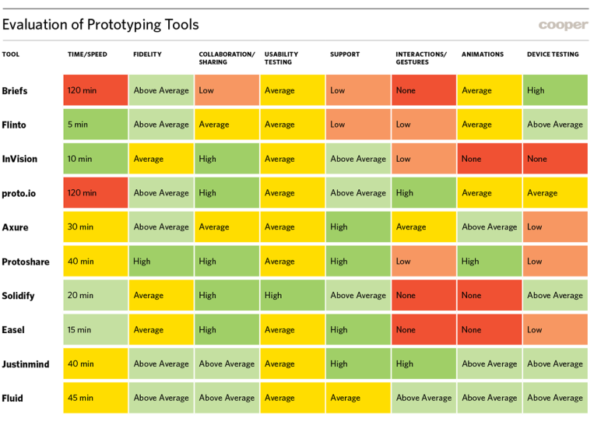
State of the Art
Überblick Konkurenzprodukte
http://www.cooper.com/journal/2013/07/designers-toolkit-proto-testing-for-prototypes

Slide 9
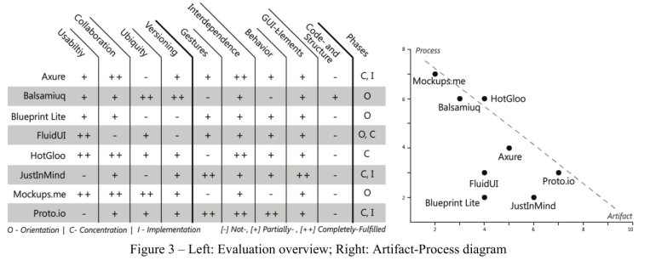
State of the Art
Wissenschaftliche Arbeiten
Freitag, G., Wegner, M., Tränkner, M., & Wacker, M. (2013). Look without Feel – A Basal Gap in the Multi-Touch Prototyping Process
Meisten Tools fokusieren auf Aussehen
Sie haben 8 Tools verglichen
Nur Axxure and Proto.io konnten alle Anforderungen ihres Szenarios erfüllen
Anderen tools hatten vor allem Probelme mir Gesten un Annimationen

Slide 10
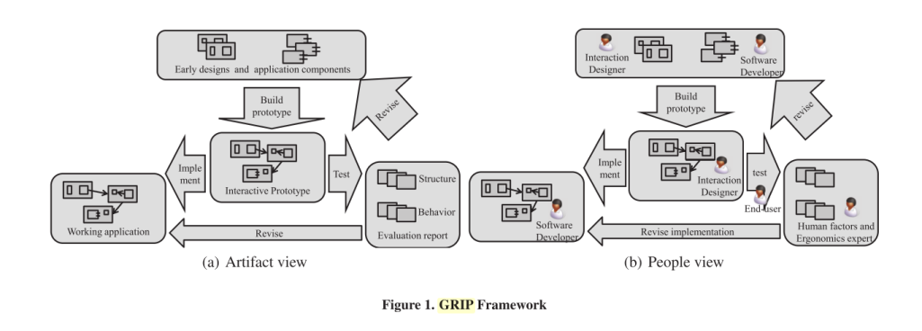
State of the Art
Wissenschaftliche Arbeiten
Bergh, J. Van Den, Sahni, D., Haesen, M., Luyten, K., & Coninx, K. (2011). GRIP : Get better Results from Interactive Prototypes Expertise Centre for Digital Media
GRIP Framework definiert Artefakte und Stakeholder im Prototyping Prozess

Slide 11
State of the Art
Wissenschaftliche Arbeiten
Hochreuter, T., Kohler, K., & Maurer, M. (2013). Prototypen im Kontext begreifbarer Interaktion besser verstehen
Beschreibungsmodell / Beschreibungssprache für Prototypen
Filter Fidelity Model
Erscheinungs Dimension
Daten Dimension
Funktionalität Dimension
Räumlichen Struktur Dimension
Grigoreanu, V., Fernandez, R., Inkpen, K., & Robertson, G. (2009) What designers want: Needs of interactive application designers.
Grounded Theory – Content analysis of 282 designer artifacts
20 design creation, iteration and communication needs
10 Most important (in oder of importance)
Flow, Feel, Look, Usability, Reuse,
Testing, Communication, Themes, Training, Optimization

Slide 12
Vorschlag Interaktionskonzept
Überblick
Darstellung des Konzepts anhand ausgewählter Komponenten

Slide 13
Projektziele
Drag and Drop User Interface Builder
Einfaches Erstellen des User Interface
Möglichkeit Codebausteine, Plugin, Services zu verwenden
Nicht nur Prototyping, Wireframing sondern Entwicklung von einfachen Apps
Zielgruppe:
Designer
Technisch versierte Personen
im geringem Umfang Code (Beispiele) anpassen
Programmierer nicht als primäre Zielgruppe
Sekundäre Zielgruppe (Marketplace)
Privatpersonen (Hobby) oder Profis (Firmen) als Zielgruppe?

Slide 14
Interaktionskonzept
4 Bereiche
Project Settings
Interface
Interaction
Test
Bewusste Trennung von Interface und Interaktion
Verbesserung der Übersichtlichkeit
In Programmierung ein übliches Paradigma -> in Design Prozess reflektiert

Slide 15
Interaktionskonzept
Überblick
Project Setting
Inkl. Marketplace
Team Funktionalität
Templates
Interface
Fokus: UID Design
Screen Elemente (Basis oder Marketplace)
Einzelner Screen, verfügbare Komponenten, Überblick über vorhandene Seiten
Interaction
Überblick über Screens + Verknüpfung
Verknüpfung von Screen
Aktionen, Services, Plugins an Interaktionselemente binden
Test
Preview von Prototypen & Möglichkeit direkt am Mobiltelefon auszutesten

Slide 16
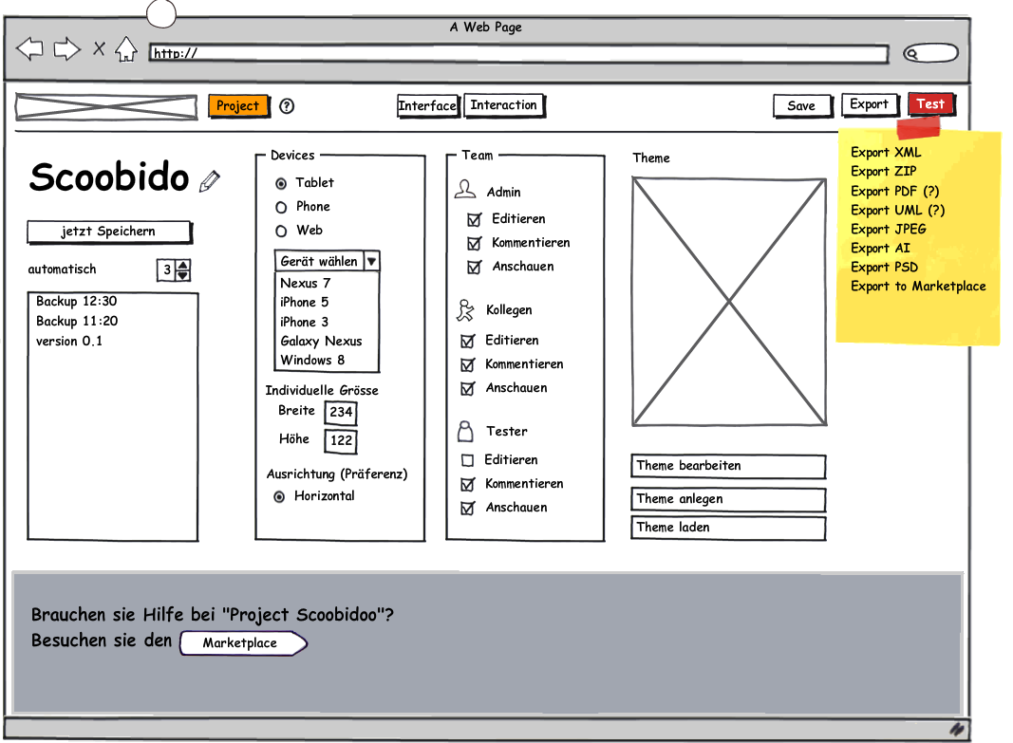
Screen - Project

Slide 17
Interaktionskonzept
Überblick
Project Setting
Inkl. Marketplace
Team Funktionalität
Templates
Interface
Fokus: UID Design
Screen Elemente (Basis oder Marketplace)
Einzelner Screen, verfügbare Komponenten, Überblick über vorhandene Seiten
Interaction
Überblick über Screens + Verknüpfung
Verknüpfung von Screen
Aktionen, Services, Plugins an Interaktionselemente binden
Test
Preview von Prototypen & Möglichkeit direkt am Mobiltelefon auszutesten

Slide 18
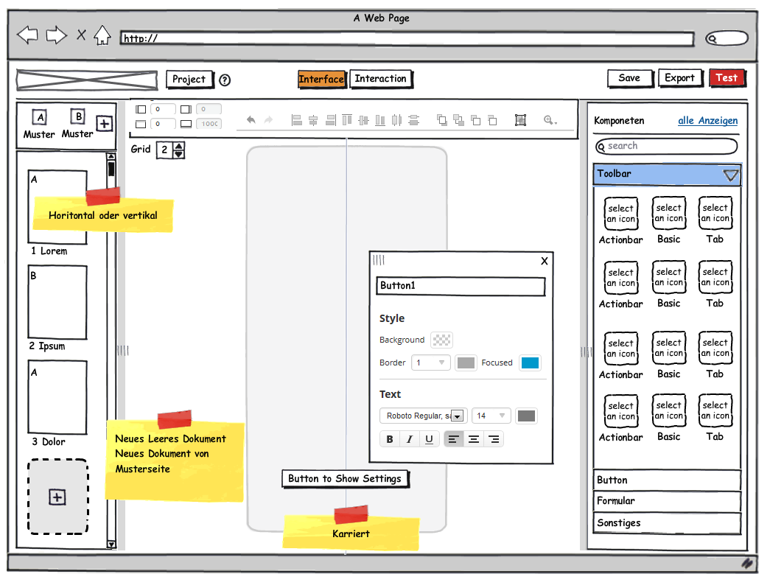
Screen - Interface

Slide 19
Interaktionskonzept
Überblick
Project Setting
Inkl. Marketplace
Team Funktionalität
Templates
Interface
Fokus: UID Design
Screen Elemente (Basis oder Marketplace)
Einzelner Screen, verfügbare Komponenten, Überblick über vorhandene Seiten
Interaction
Überblick über Screens + Verknüpfung
Verknüpfung von Screen
Aktionen, Services, Plugins an Interaktionselemente binden
Test
Preview von Prototypen & Möglichkeit direkt am Mobiltelefon auszutesten

Slide 20
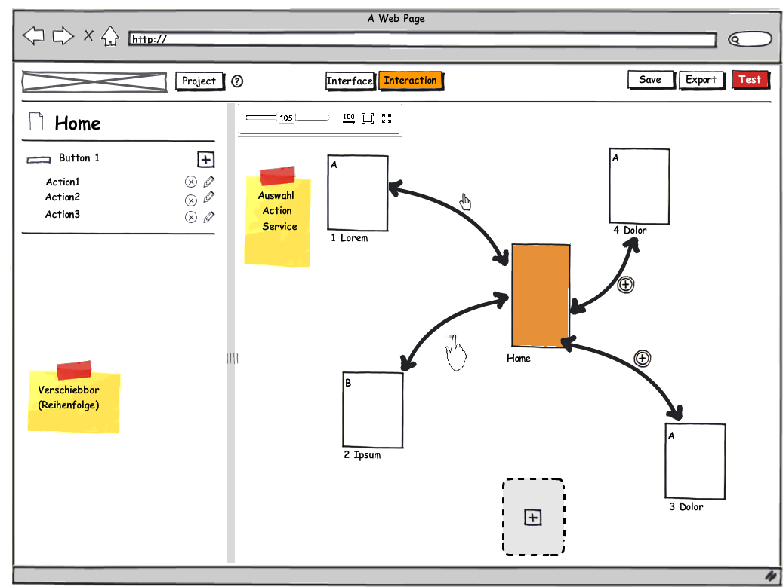
Screen - Interaction

Slide 21
Interaktionskonzept
Überblick
Project Setting
Inkl. Marketplace
Team Funktionalität
Templates
Interface
Fokus: UID Design
Screen Elemente (Basis oder Marketplace)
Einzelner Screen, verfügbare Komponenten, Überblick über vorhandene Seiten
Interaction
Überblick über Screens + Verknüpfung
Verknüpfung von Screen
Aktionen, Services, Plugins an Interaktionselemente binden
Test
Preview von Prototypen & Möglichkeit direkt am Mobiltelefon auszutesten

Slide 22
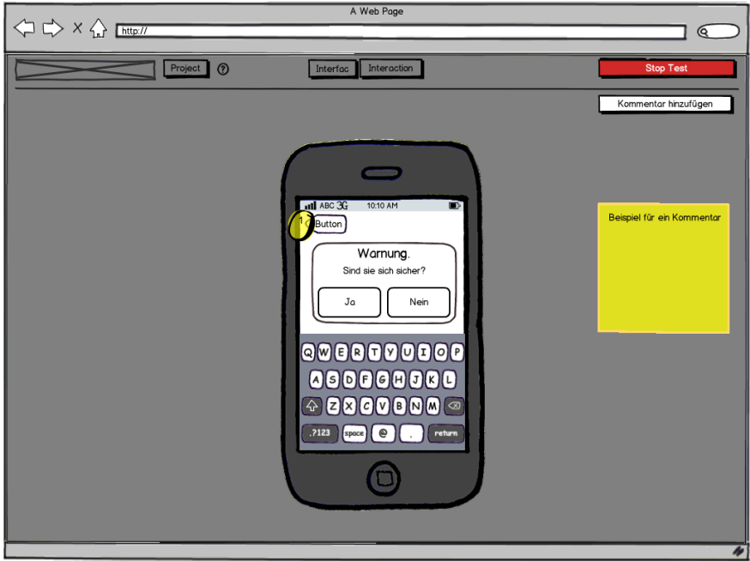

Screen - Test

Slide 23
Next Steps
Konzept Iterationen
Bis wann kann das Konzept finalisiert werden?
Prototype Entwicklung
Designvorschläge
Wann können / sollen wir die erste User Study durchführen?
1. User Study
Fine Design

Slide 24
Kontakt
Georg Regal
regal@cure.at
+ 43 1 743 54 51 208
CURE – Center for Usability Research & Engineering
Businesspark Marximum
Modecenterstraße 17 / Objekt 2
1110 Vienna, Austria
http://www.cure.at

